Slide 1
Рассказ о заветном шкафчике

Slide 2
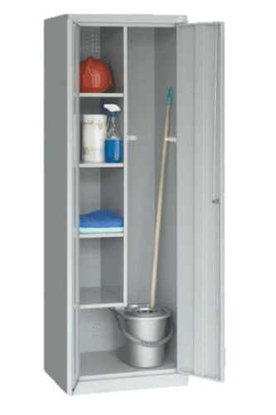
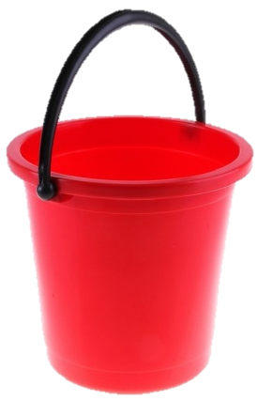
Вот шкафчик,
Который я очень ценю.

Slide 3
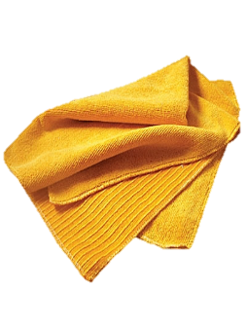
А это рабочая тряпка-тряпица,
Которая сохнет и строго хранится
В шкафу, что я очень ценю.

Slide 4
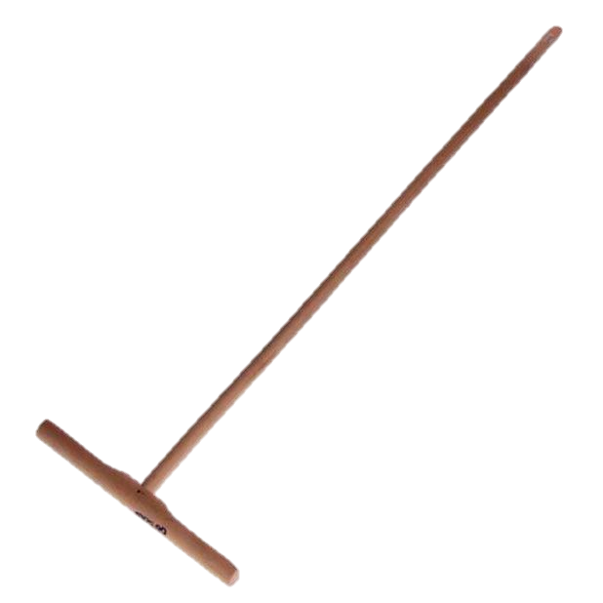
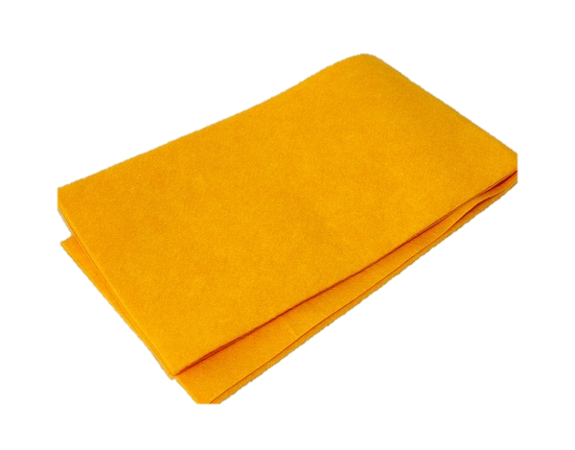
А это вот швабра моя деревянная,
Которой я мою полы регулярно,
Надев на неё свою тряпку-тряпицу,

Slide 5
Которая сохнет и строго хранится
В шкафу, что я очень ценю.

Slide 6
А это ведро литров этак на десять,
Я за день его поднимаю раз двести,

Slide 7
Ношу вместе с шваброй моей деревянной,
Которой я мою полы регулярно,
Надев на неё свою тряпку-тряпицу,

Slide 8
Которая сохнет и строго хранится
В шкафу, что я очень ценю.

Slide 9
А в банках стоят растворы особые,
Они помогают справляться с микробами,
Мыльно-
содовый раствор
Хлорамин

Slide 10
Я лью их в ведро литров этак на десять,
И за день его поднимаю раз двести,

Slide 11
Ношу вместе с шваброй моей деревянной,
Которой я мою полы регулярно,
Надев на неё свою тряпку-тряпицу,

Slide 12
Которая сохнет и строго хранится
В шкафу, что я очень ценю.

Slide 13
Работу свою непростую люблю
И свой инструмент аккуратно храню.

